Slide 1
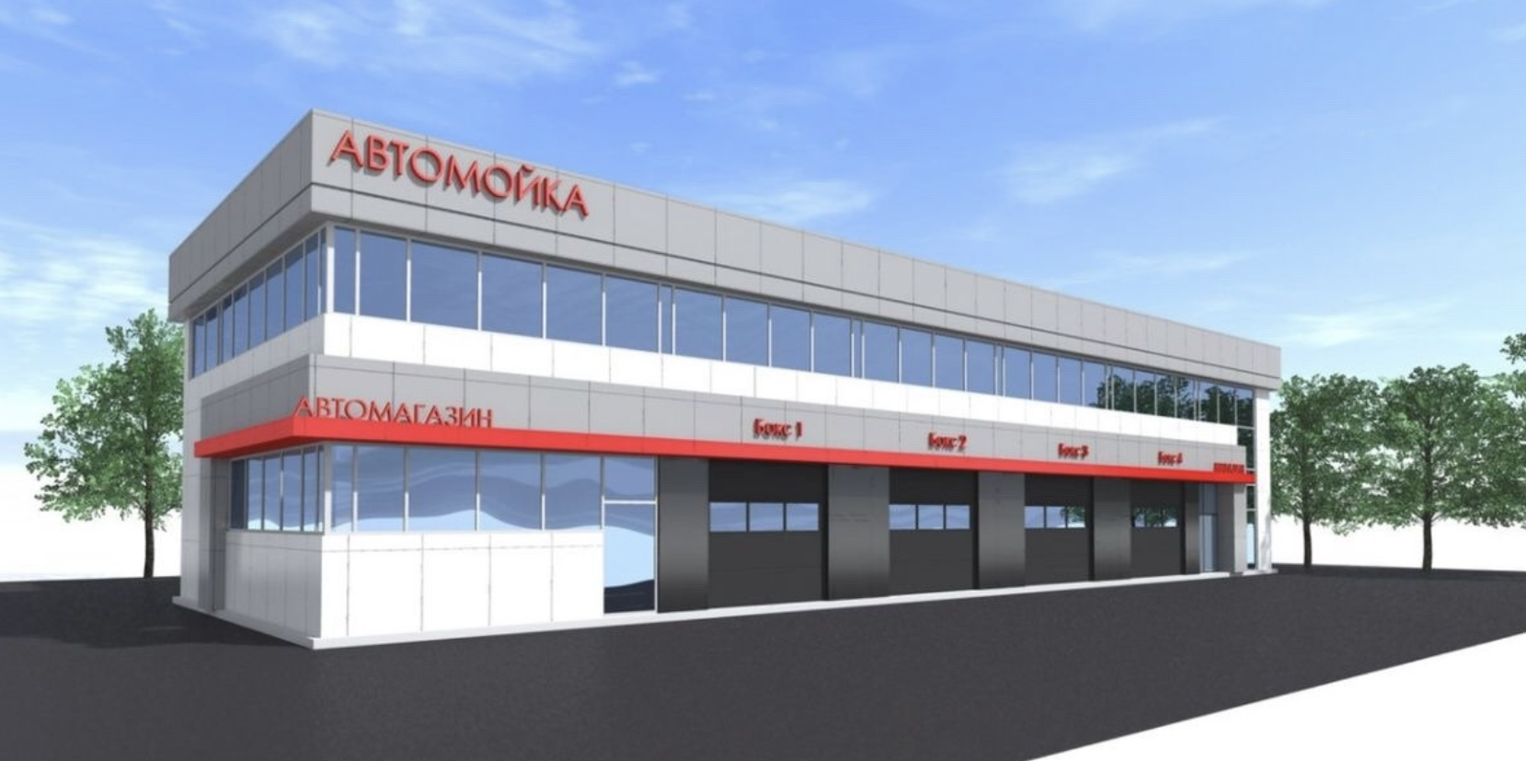
ИЩЕМ ИНВЕСТОРА на проект с доходностью от 2,5 – 2,9 млн. руб./мес. !
Автомойка самообслуживания на 6 постов
Наши контакты:
тел.: +7 (921) 167-79-39 ; +7 (902) 135-88-99
ел. почта: vhs51@mail.ru ; 202-032dir@bk.ru

Slide 2
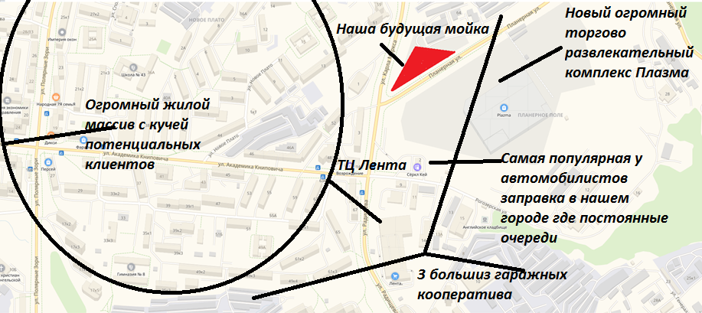
Расположение автомойки

Slide 3
Почему стоит инвестировать в наш проект:
Проверенный в других регионах и в европе высокодоходный надежный бизнес
Минимальная конкуренция и полная автономность
У имеющихся конкурентов в нашем городе огромные очереди и высокий доход
Стабильный бизнес с высокой ЕЖЕДНЕВНОЙ доходностью
Короткие сроки окупаемости – ориентировочно менее 2 лет
Прозрачная, автоматизированная система контроля за доходами
Очень актуален из-за низкой стоимости для клиента и постоянного роста количества автомобилей в нашей стране и соответственно спроса данного продукта

Slide 4
Почему мы считаем что наш проект ждет успех:
Участок расположен прямо у проезжей части с ОГРОМНЫМ, наверное, самым высоким трафиком автомобилей, что идеально подходит под строительство автомойки;
Участок расположен на пересечении нескольких основных дорог нашего города
В близи участка есть самая популярная у автомобилистов заправка бывший Statoil (сейчас CirclK)
В непосредственной близости не один, а два торговых центра!!! «Лента» и новый огромный торгово- развлекательный комплекс прямо через дорогу от нас!
Участок расположен на въезде в город и в тоже время близко к центу
В 70 метрах от участка огромный жилой массив и 3 гаражных кооператива, что неизбежно обеспечит дополнительный постоянный трафик клиентов

Slide 5
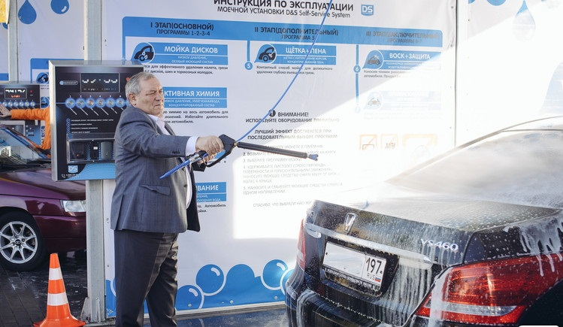
ПОЧЕМУ ЭТО НАДЕЖНО:
По сравнению с обычными мойками, в сервисе с самообслуживанием мойка обойдется дешевле и быстрее, т.к. на таких мойках очень высокая скорость мытья, да и сама процедура мытья полностью автоматизирована;
Владелец автомобиля самостоятельно проконтролирует тщательность и качество мытья, что обеспечит отсутствие рекламаций и компенсаций ущерба и других неприятностей;
В условиях кризиса преимущественное большинство потребителей отдадут предпочтение автомойке самообслуживания по сравнению с традиционным сервисом;
По данным Госавтоинспекции, по состоянию на начало 2016 года в России было зарегистрировано 56,6 млн автомобилей, из них 44,2 млн легковых авто и 2,2 млн мототранспорта. Ежегодный рост количества транспортных средств составляет 1,5 млн единиц и с каждым годом этот показатель растет!

Slide 6
Расчет окупаемости
Среднее время мойки 5 минут
средний чек 200 руб. - 20% издержки = 160 руб.
1920 руб. *24 часа (режим работы) = 46 080 руб.
46 080 руб. / 2 (убираем 50%) = 23 040 руб.
За работу 1 поста
160 руб. * 12 моек в час = 1 920 руб.
За 1 час работы 1 поста
23 040руб. * 6 постов (хотя возможно размещение 8 постов) = 138 240 руб.
23 040руб. * 6 постов = 138 240 руб.
И это только 50% от возможного заработка за 1 день работы автомойки
138 240 руб. * 30 дн. – 30% (простои и прочие издержки) =
= 2 903 040 руб. – месячная прибыль ПРИ МИНИМАЛЬНОМ ЧЕКЕ
Стоимость проекта 37 млн руб. / 2,9 / 2 = 25 мес.
полная окупаемость инвестиций и остаток чистого дохода в 1,5 млн в месяц от полностью автономного прозрачного бизнеса
При размещении 8 постов мойки сумма месячной прибыли составит
от 3 870 720 рублей при мин. чеке!
Наши контакты:
тел.: +7 (921) 167-79-39 ; +7 (902) 135-88-99
ел. почта: vhs51@mail.ru ; 202-032dir@bk.ru

